Slide 1
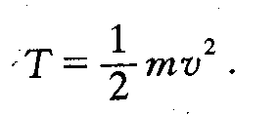
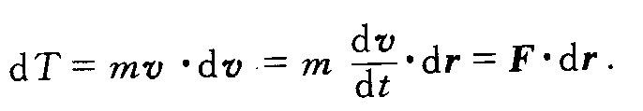
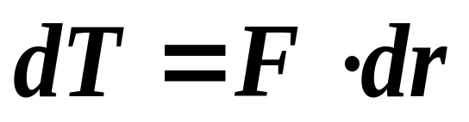
§1.6 能量定理
1.惯性系中的动能定理
(1)质点的动能定理
质点的动能 (6.1)
两边微分
(6.2)
质点的动能定理: 作用在质点上的力F所作的元功,等于质点动能的增加.

Slide 2
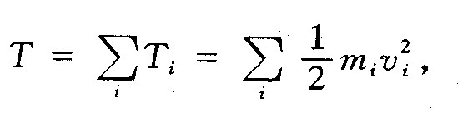
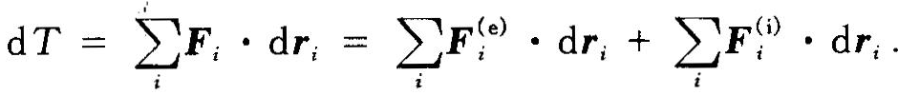
(2)质点系的动能定理
质点系的动能
(6.3)
应用(6.2)式
(6.2)
(6.4)
质点系的动能定理: 质点系动能的增加,等于外力和内力所作的元功之和．

Slide 3
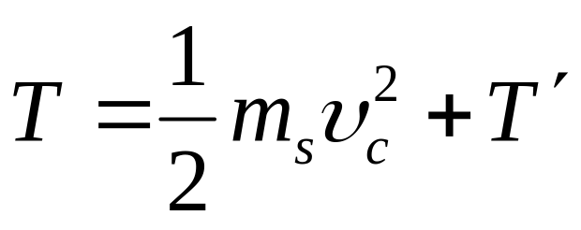
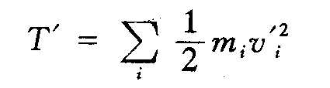
2.非惯性质心系中质点系的动能定理
(质点系动能的计算)
(1)寇尼希定理
kòu
kòu
质点系的总动能等于质点系全部质量集中在质心并以质心速度运动的动能，加上各质点相对于质心系的动能．
(6.5)
式中 (6.6)

Slide 4
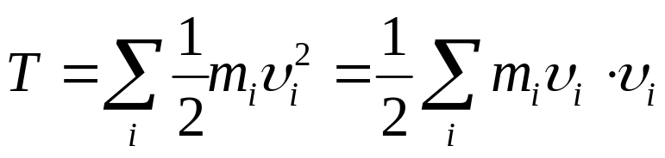
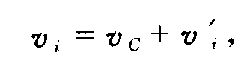
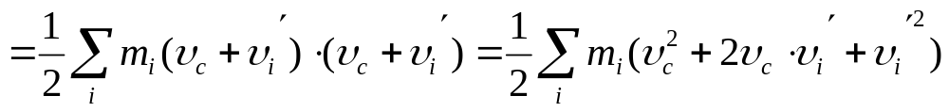
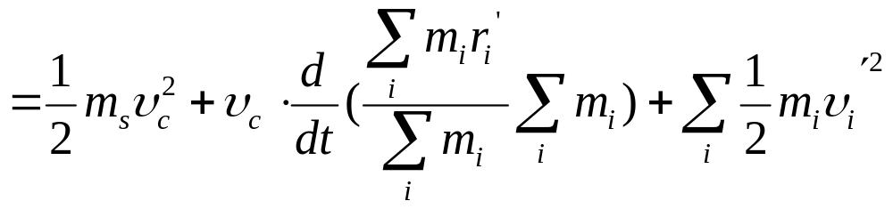
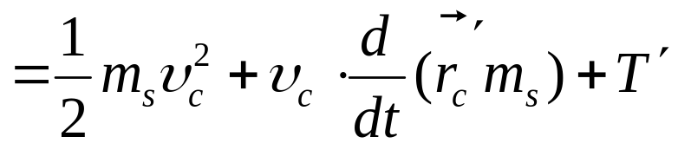
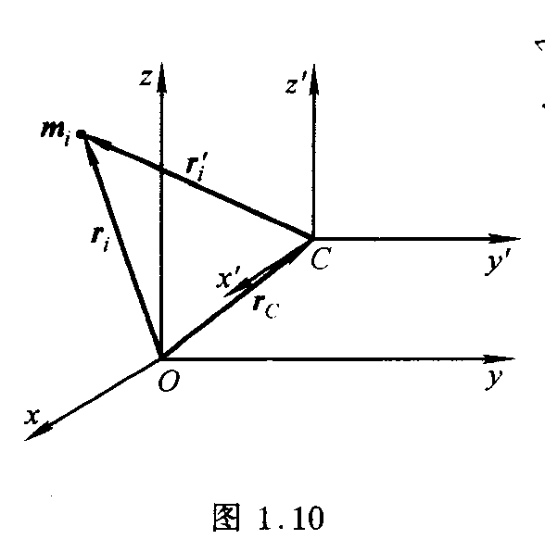
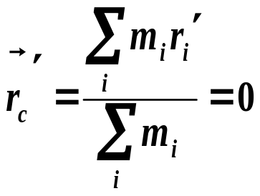
因质心系的原点在质心C上，所以

Slide 5
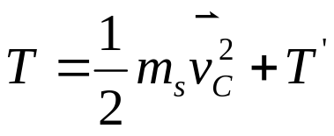
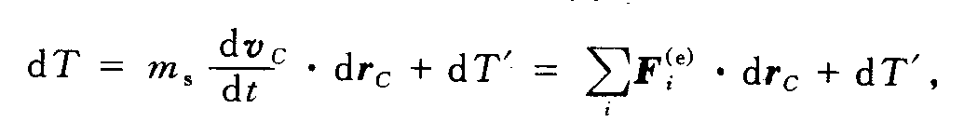
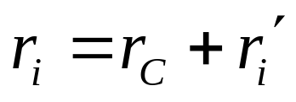
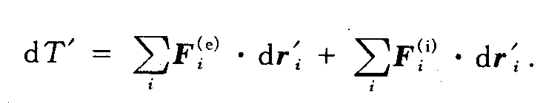
(2)非惯性质心系中的动能定理
(6.4)
(6.4)左式由寇尼希定理可得
(6.4)右式变为
因此 (6.7)
与惯性系中形式相同．

Slide 6
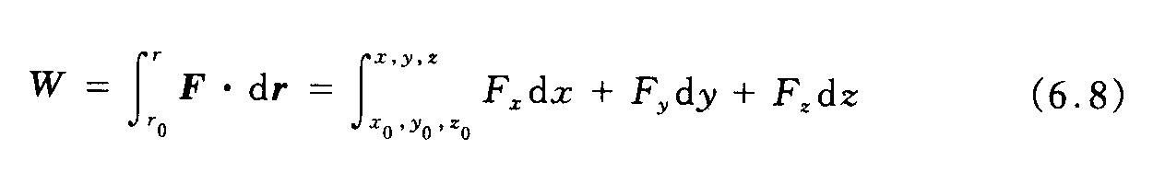

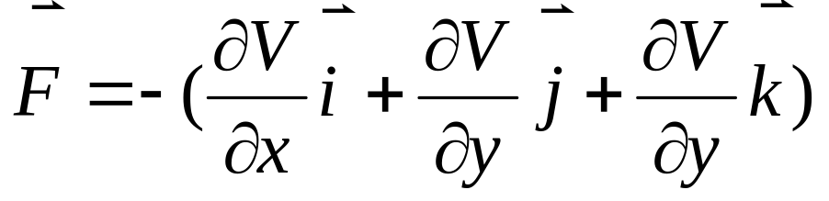
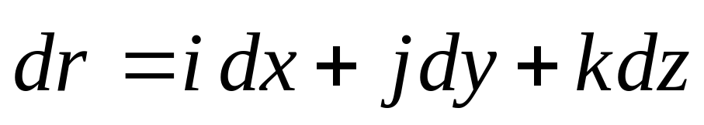
3.保守力作用下的质点机械能守恒
(1)保守力定义
若作用在质点上的力F仅与质点位置有关,即F =F(r)，则F 对质点作功与路径无关，该力称为保守力。
(6.8)
若存在单值函数V(r)满足条件 (6.9)

Slide 7

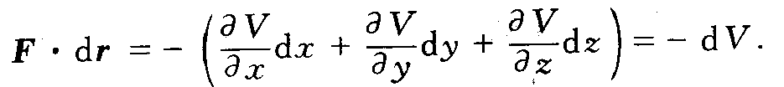
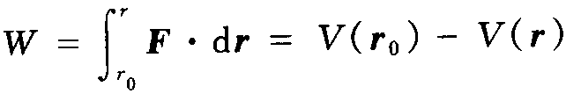
因此 (6.10)
由(6.8)可直接积分得到
(6.11)

Slide 8
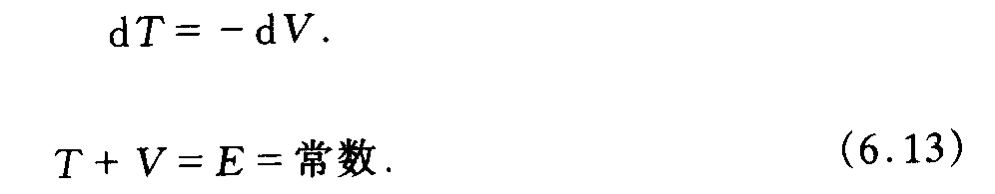
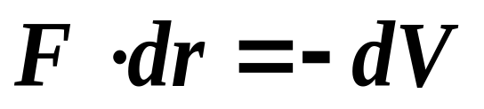
显然,保守力F所作的功只与质点的始末位置有关，与运动路径无关．
F为保守力的条件也可表示为
(6.12)
(2)质点机械能守恒定律
(6.2)
(6.10)

Slide 9
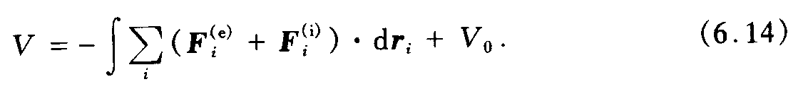
积分可得
(6.13)
称函数V(r)为质点势能,动能T与势能V之和E是质点机械能.若作用于质点的力F不作功或为保守力,则质点的机械能守恒.
(3)势能的计算
(6.10)
由(6.10)积分得质点系势能
(6.14)

Slide 10
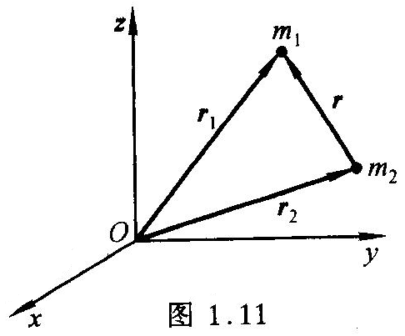
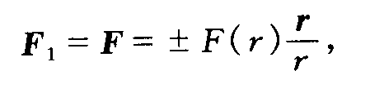

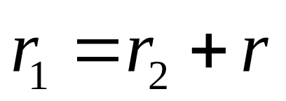
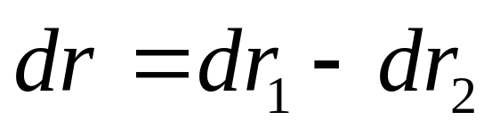
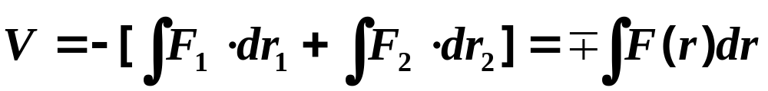
两体中心力相互作用的势能表示式(图1.11)
作用于质点1的力
作用于质点2的力
体系势能为

Slide 11
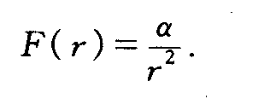
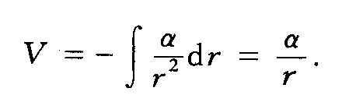
式中斥力为正,引力为负;斥力势能为正,引力势能为负.两体中心力相互作用下,势能只与两体相对位置有关.
若中心力与距离平方成反比:
无穷远势能取零,则势能为:

